Slide 1


§5 两个随机变量的函数的分布
若 是一个二维随机变量，
Z是
X,Y 的函数Z=g(X,Y),
则Z也是一个随机变量.
本节要讨论的内容
已知随机变量(X,Y)的分布和函数g，求随机
变量Z=g(X,Y)的分布。主要是随机变量和，积，商，最大值，最小值的分布。重点是连续的随机变量的分布。

Slide 2
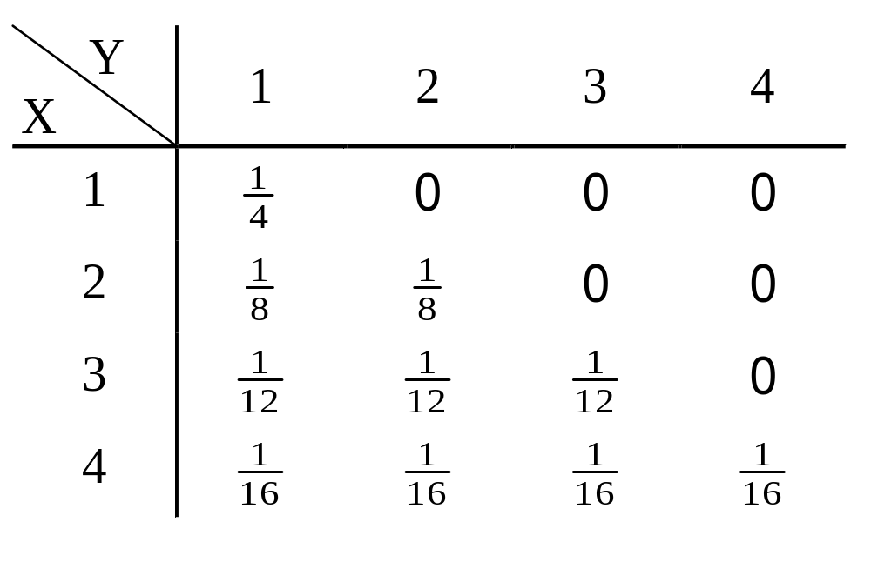

第三章 多维随机变量及其分布
1.离散型随机变量和的分布
例1 设二维随机变量 的联合分布
律为
试求随机变量 的分布律。

Slide 3
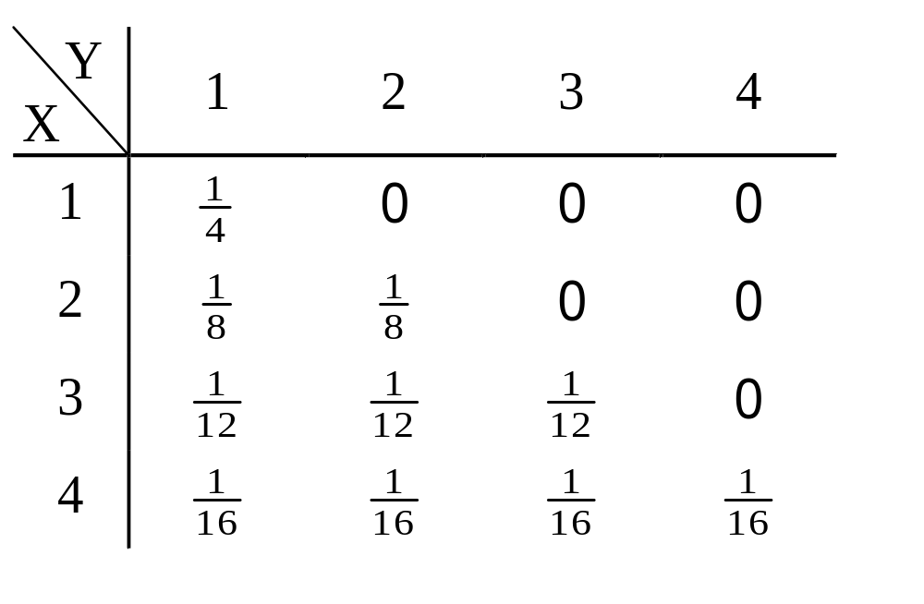
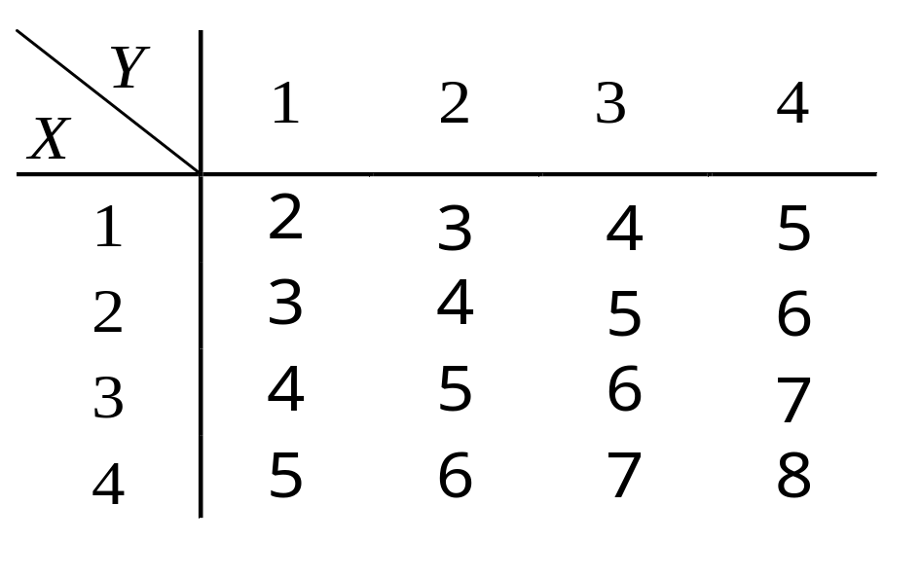
X+Y

Slide 4




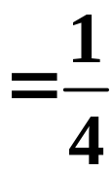


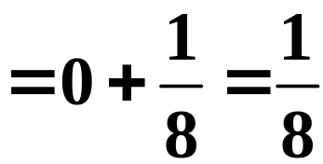


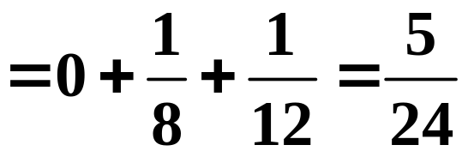

第三章 多维随机变量及其分布
解
由于 与 的取值都是
则 的取值为

Slide 5

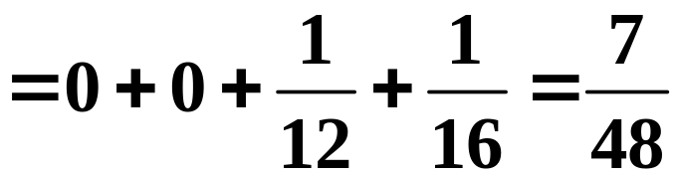

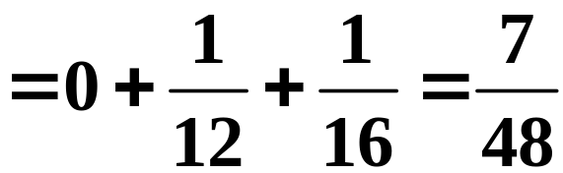

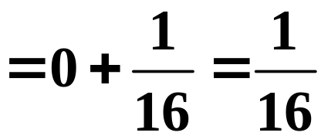

第三章 多维随机变量及其分布

Slide 6
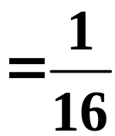


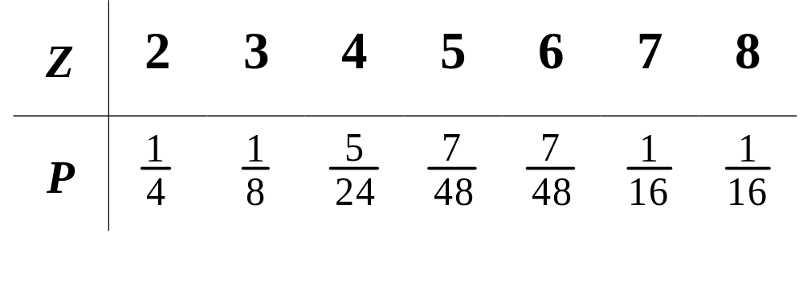
第三章 多维随机变量及其分布
由此得 的分布律为

Slide 7




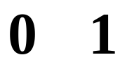


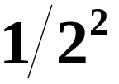

例 设相互独立的两个随机变量 X, Y 具有同一
分布律,且 X 的分布律为
解
Z
于是
0
1
1
1

Slide 8



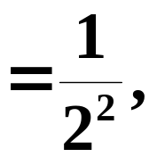






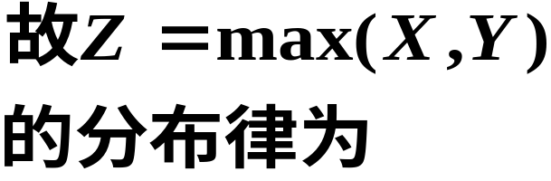


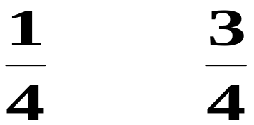

Slide 9

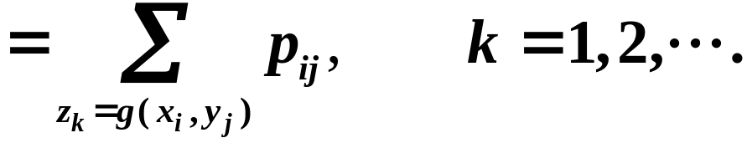
结论

Slide 10


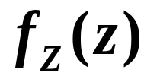

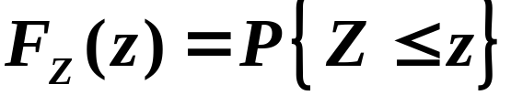
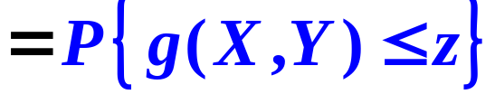
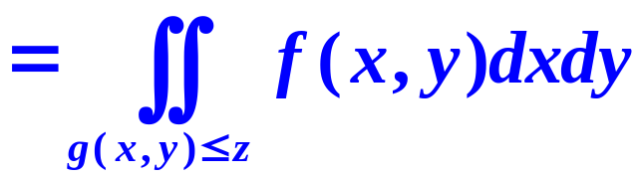

二、连续型随机变量函数的分布
设(X,Y)是一连续型随机变量，
其概率密度为
求 的概率密度 .
解题步骤
（1）先求随机变量函数 的分
布函数 。
（2）再求随机变量函数 的概
率密度 。

Slide 11





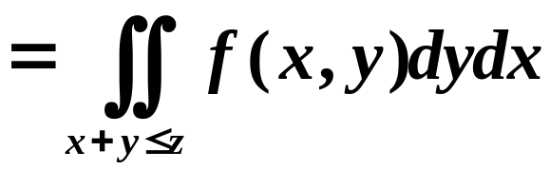


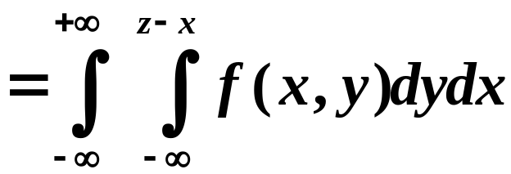
第三章 多维随机变量及其分布
连续型随机变量和的分布
讨论随机变量
的概率密度 。
先讨论随机变量 的分布函数

Slide 12


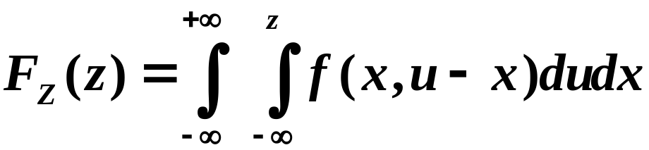
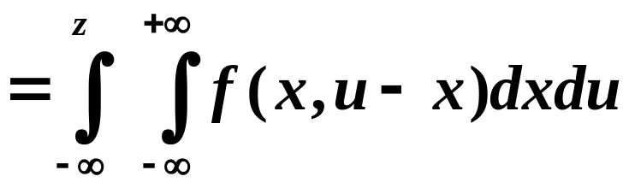
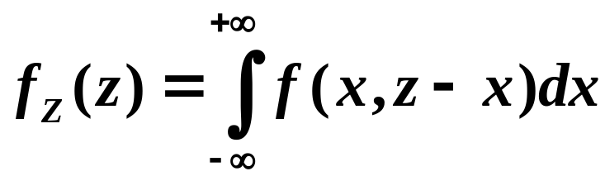
第三章 多维随机变量及其分布
作变换
有
得概率密度

Slide 13


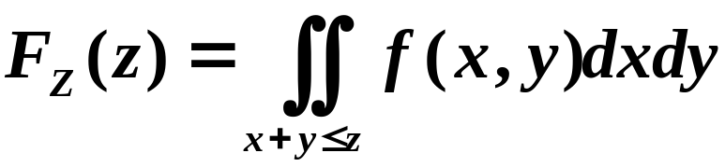
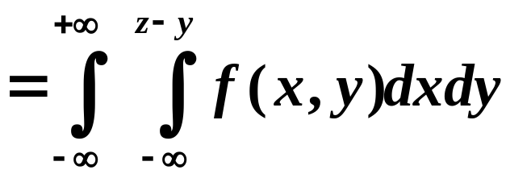

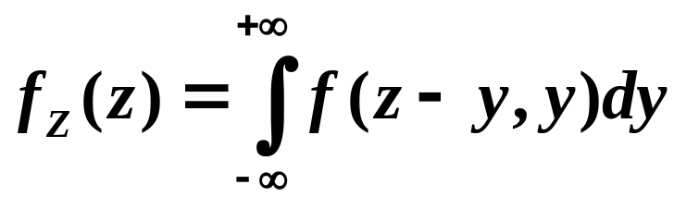
第三章 多维随机变量及其分布
同理，若二重积分先对 后对 化成二次积分
再作变换 得

Slide 14
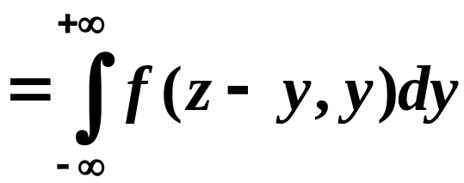

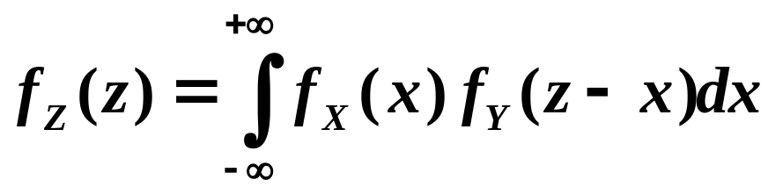
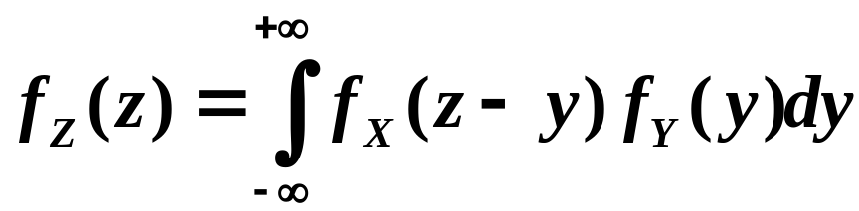



特别地，若随机变量 与 相互独立，有
此时有
或
以上两式称为 与 的卷积，
记为

Slide 15


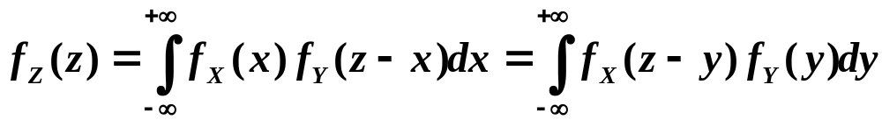
结论
的概率密度为
若随机变量 与 相互独立，
则其和
的概率密度为 与 概率密度的
卷积。

Slide 16
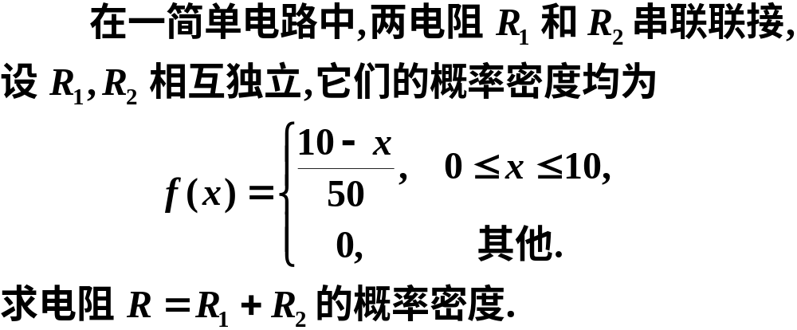

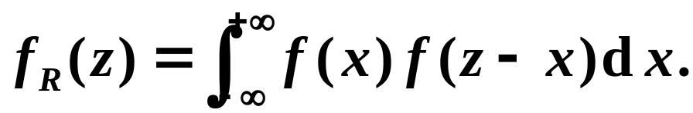
▲
例
解

Slide 17







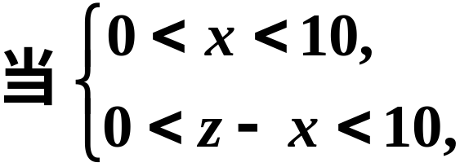
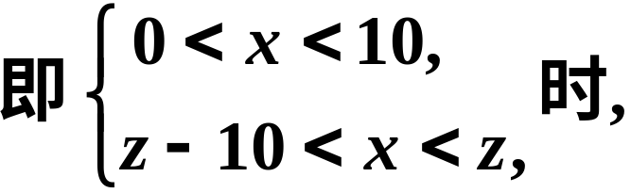

Slide 18
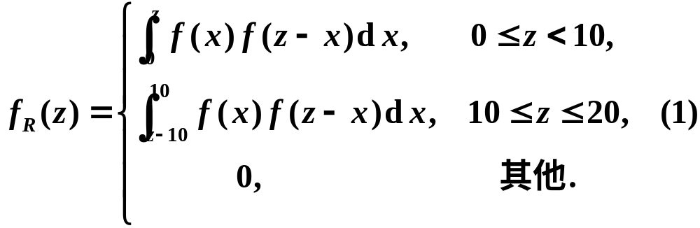
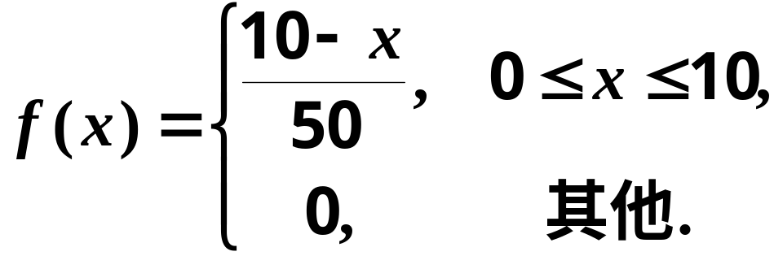
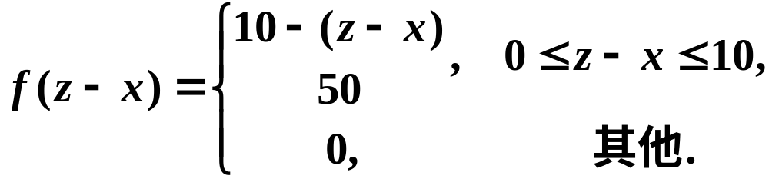

此时
将

Slide 19
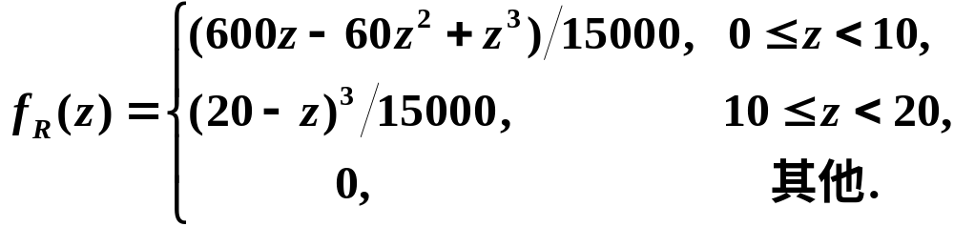

Slide 20


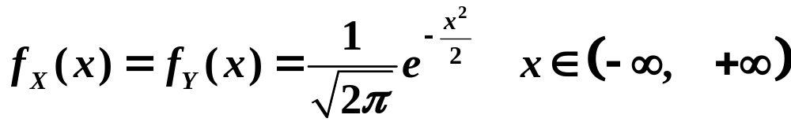
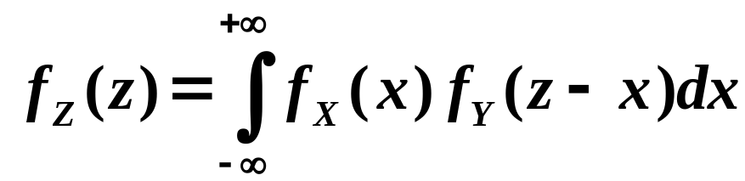
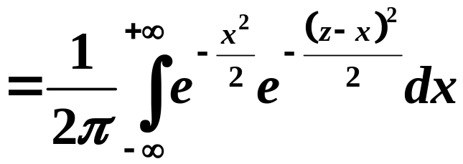
第三章 多维随机变量及其分布
例5 设随机变量 与 相互独立，
试求随机变量
的概率密度 。
解 由题意知，

Slide 21
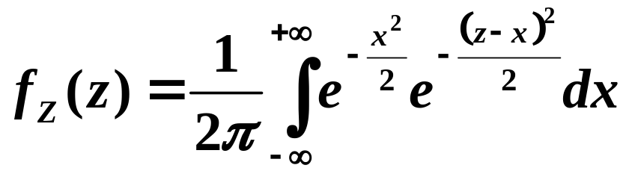
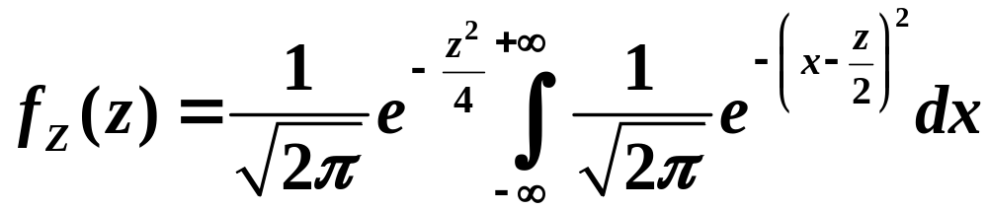
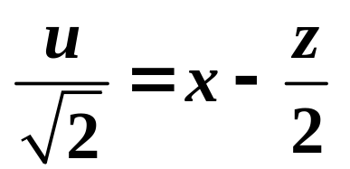
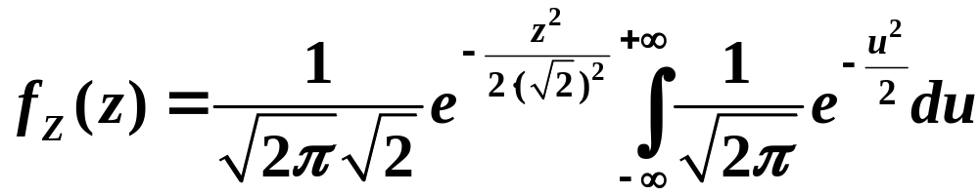
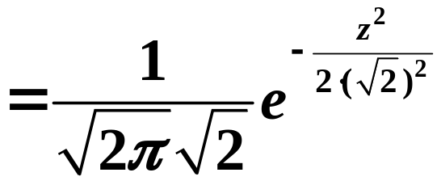

作变换
这表明，

Slide 22
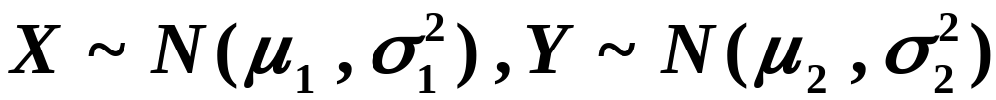


结论 一般地，有下列结论
若随机变量 与 相互独立，且
则
若
, 则有

Slide 23




第三章 多维随机变量及其分布
更一般地，有重要结论
若随机变量 相互独立，且
又 为 个实常数，
则

Slide 24




二、 的分布
设 是二维连续型随机变量，
具有概率
密度 ，
则 仍是连续型随机
变量，
其概率密度分别为

Slide 25




第三章 多维随机变量及其分布
若 和 相互独立，
设 关于 的
边缘概率密度分别为
则
证（略）.

Slide 26



第三章 多维随机变量及其分布
例6 某公司提供一种地震保险，
保险费
的概率密度为
保险赔付 的概率密度为
设 与 相互独立，
求 的概率密度。

Slide 27











解
满足 时，
被积函数不为0.
当 时，
当 时，
即

Slide 28








第三章 多维随机变量及其分布
三、 及 的分布
设 是两个相互独立的随机变量，
它们
的分布函数分别为
分别求
及
的分布函数。
先求 的分布函数

Slide 29





第三章 多维随机变量及其分布
再求 的分布函数
以上结果可推广到有限个的情况

Slide 30





第三章 多维随机变量及其分布
设 是相互独立的随机变量，
它们的分布函数分别为
则 及
的分布函数分别为

Slide 31



第三章 多维随机变量及其分布
特别的，
当 相互独立且有相同
分布函数 时（独立同分布），
有

Slide 32



需要指出的是，当X₁,…,X_{n}相互独立且具有相同分布函数F(x)时, 常称
M=max(X₁,…,X_{n})，N=min(X₁,…,X_{n})
为极值 .
由于一些灾害性的自然现象，如地震、洪水等等都是极值，研究极值分布具有重要的意义和实用价值.

Slide 33










例7 设系统 L 由两个相互独立的子系统 连接而成,连接的方式分别为 (i) 串联, (ii) 并联, (iii)备用 (当系统 损坏时, 系统 开始工作) , 如下图所示.设 的寿命分别为 已知它们的概率密度分别为
其中 且 试分别就以上三种连接方式写出 的寿命 的概率密度.
X
X
Y
X
Y
Y

Slide 34


解
(i) 串联的情况
由于当系统 中有一个损坏时, 系统 L 就停止工作,
所以此时 L 的寿命为
因为 X 的概率密度为
X
Y
所以 X 的分布函数为

Slide 35









当 x 0 时 ,
当 x > 0 时 ,
故
类似地 ,
可求得 Y 的分布函数为

Slide 36





于是 的分布函数为
= 1-[1-F_{X}(z)][1-F_{Y}(z)]
的概率密度为

Slide 37





(ii) 并联的情况
由于当且仅当系统 都损坏时, 系统 L 才停止工作,
所以此时 L 的寿命为
X
故 的分布函数为
Y
于是 的概率密度为

Slide 38
其中 且.
(iii) 备用的情况
由于当系统 损坏时, 系统 才开始工作,
因此整个系统 L 的寿命为
X
Y

Slide 39






当且仅当
即 时,
上述积分的被积函数不等于零.
故
当 z 0 时 ,
当 z > 0 时 ,

Slide 40




于是 的概率密度为

Slide 41

小结

Slide 42
2. 连续型随机变量函数的分布
基本方法：分布函数法
（1）先求随机变量函数 的分
布函数 。
（2）再求随机变量函数 的概
率密度 。

Slide 43




公式法
若X,Y相互独立

Slide 44
若X,Y相互独立

Slide 45










边缘分布
  联合分布
分布函数
分布律
分布函数
概率密度

Slide 46




第三章要点
设F(x,y)为二维随机变量（X,Y）的分布函数，则
若（X,Y）为连续性随机变量，则有
(1)
函数 为二维随机变量 的
其中
(联合)概率密度.
(2)
设 是平面上的一个区域，
点 落
在 内 的概率为
(3)
X(关于(X,Y)的
边缘) 概率密度

Slide 47









定义【3.1】设 是二维离散型随机
变量，
若
对于固定的 ，
则
称为在 条件下随机变量 的条件分布律
定义【3.3】设 是二维连续型随机变
量，
其联合概率密度为 ，
随机变量 的边缘概率密度为
当 时，
称为随机变量 在 的条件下的条件概率
密度。

Slide 48



是相互独立的随机变量等价于
1，若对任意的 ，有
2，若 (X,Y)是连续型随机变量 ，
对任意的 x, y, 有
几乎处处成立。
3，若 (X,Y)是离散型 随机变量
对(X,Y)的所有可能取值(x_{i}, y_{j}),有

